Slide 1

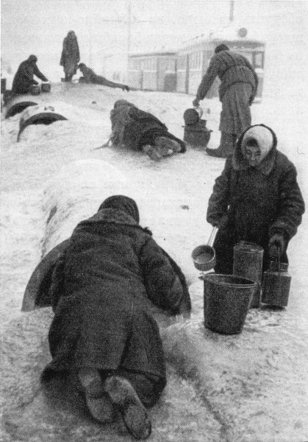
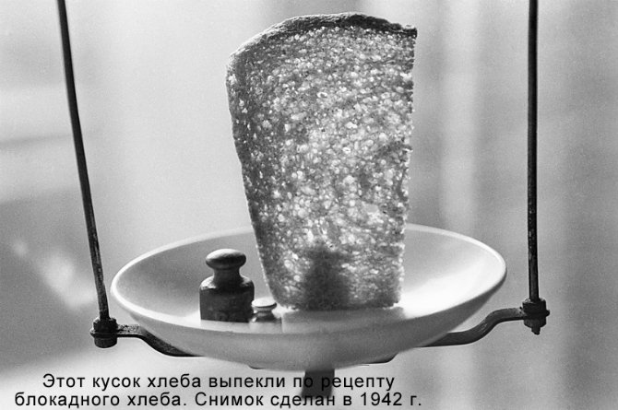
Жители и защитники Ленинграда заплатили страшную цену за удержание города: по разным оценкам, погибло более половины жителей, причем только 3% - в боевых действиях, а 97% - от голода.

Slide 2
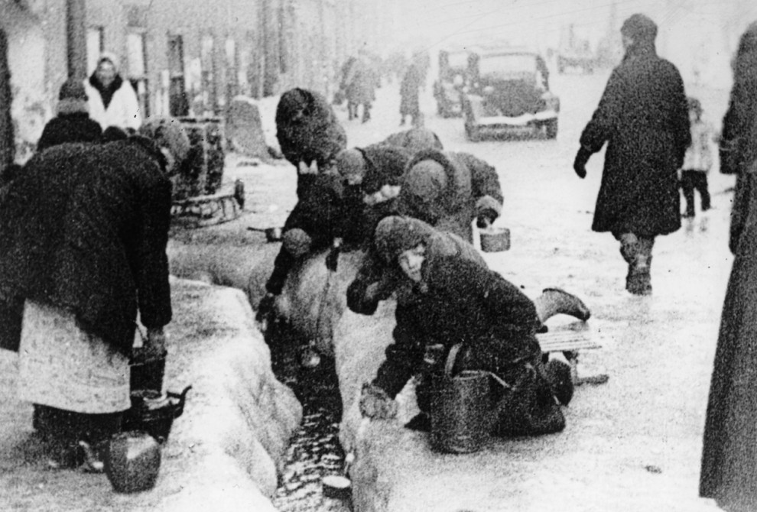
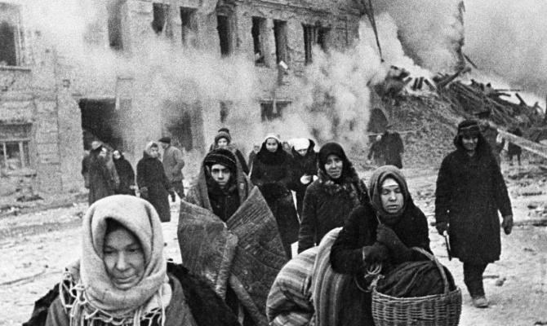
Морозы в первую зиму были суровыми, а отопление в домах не работало. Несмотря на колоссальную смертность, истощенность войск и населения город все-таки выстоял.

Slide 3
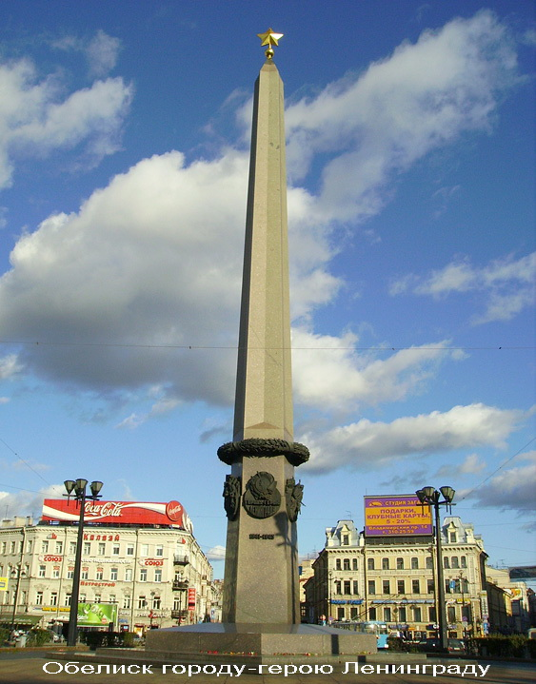
В память о массовом героизме участников обороны установлены обелиск «Городу герою Ленинграду» на площади Восстания.

Slide 4
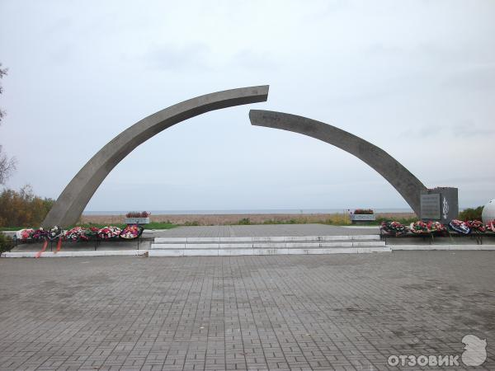
Обелиск на берегу Ладожского озера
«Разорванное кольцо»

Slide 5
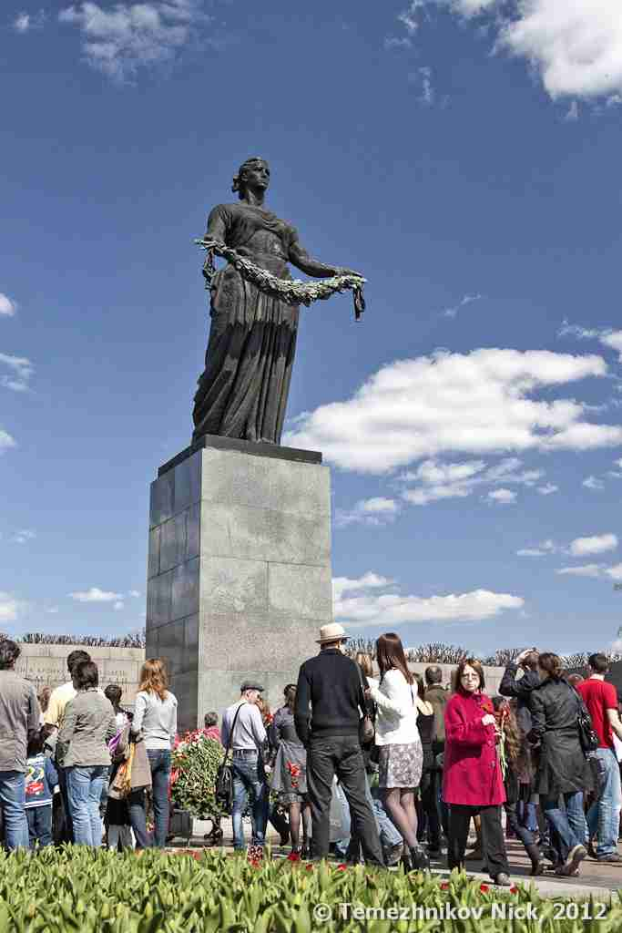
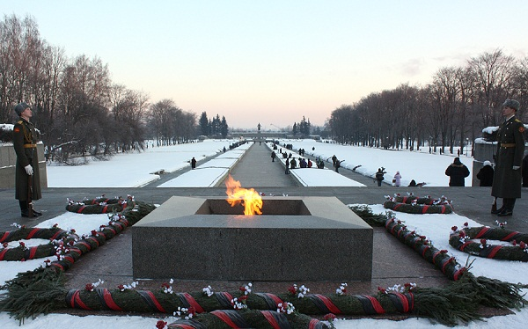
Пискарёвское кладбище.
Монумент
«Мать - Родина»

Slide 6

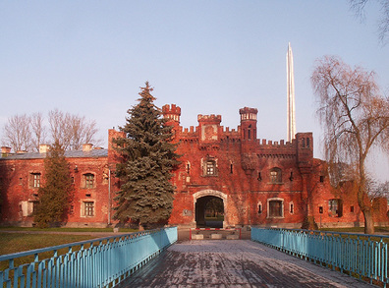
БРЕСТ город-герой
Брестская крепость, первой принявшая удар немецко-фашистских войск, - один из самых ярких символов мужества на войне. Потери немецкой армии только на подступах к Бресту за первую неделю боев были колоссальными.

Slide 7
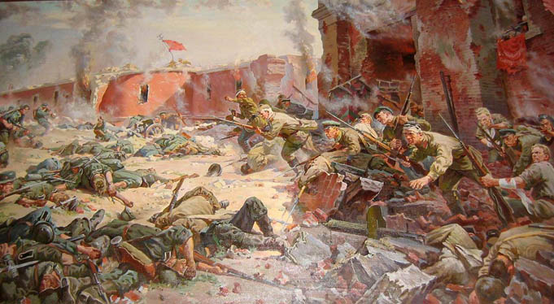
Обычными боевыми средствами взять Брест не удалось. Для уничтожения защитников гитлеровцам пришлось использовать особые виды вооружения: тяжелые авиабомбы и крупнокалиберные орудия.

Slide 8
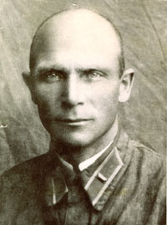
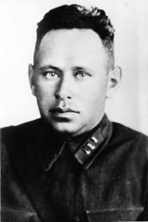
Капитан Иван Николаевич Зубачёв. Комиссар
Фомин Ефим Моисеевич
Гарнизон крепости под командованием капитана И.Н.Зубачева и полкового комиссара Е.М.Фомина неделю сдерживал натиск целой дивизии, которую поддерживали артиллерия и авиация.

Slide 9
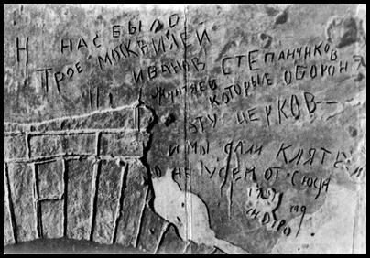
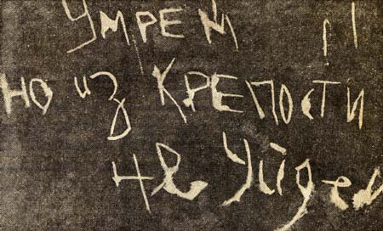
Одна из надписей в крепости гласит: «Я умираю, но не сдаюсь. Прощай, Родина. 20/VII-1941»

Slide 10
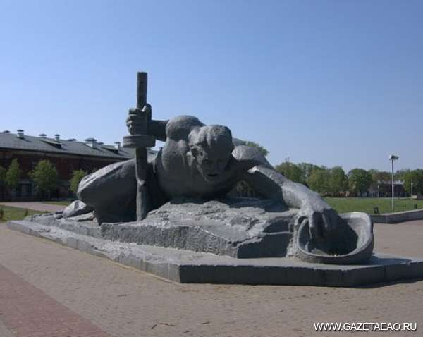
В самой цитадели немало памятным военных событиям. Скульптурная композиция «Жажда» символизирует один из самых драматических эпизодов обороны – острую нехватку воды в жаркое лето 1941 г Водопровод был выведен из строя, а подступы к реке перекрыл враг. Много защитников крепости погибло, пытаясь добыть драгоценную влагу.

Slide 11
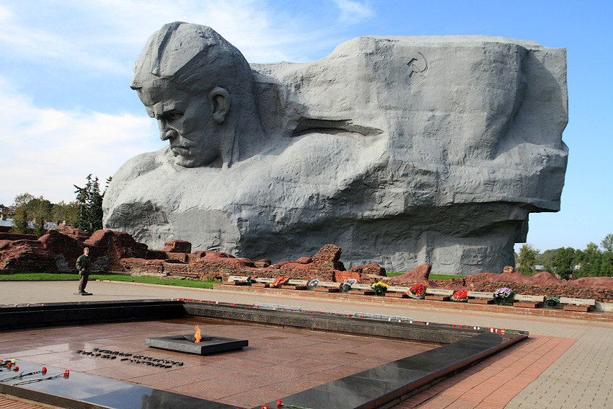
Главный памятник музея обороны Брестской крепости – монумент «Мужество», вблизи которого никогда не угасает Вечный огонь Славы.
В настоящее время Брест – город в республике Беларусь.

